Slide 1
人教版必修第二册
第七章 有机化合物
第二节 乙烯与有机高分子材料第一课时 乙烯

Slide 2
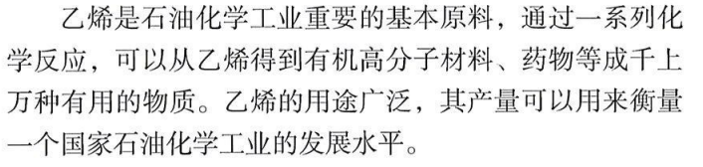
人们很早就发现：有些植物能产生一种气体，这种气体能够对相邻的其他植物产生影响。例如橘子产生的气体能催熟与其混装在一起的香蕉。
直到1934年，英国科学家甘恩首先证明植物产生的这种气体是乙烯。
研究表明：乙烯是一种植物生长的调节剂，能够对不同的植物施展不同的“魔法”。
Notes:
人们很早就发现：有些植物能产生一种气体，这种气体能够对相邻的其他植物产生影响。例如橘子产生的气体能催熟与其混装在一起的香蕉。
直到1934年，英国科学家甘恩首先证明植物产生的这种气体是乙烯。

Slide 3
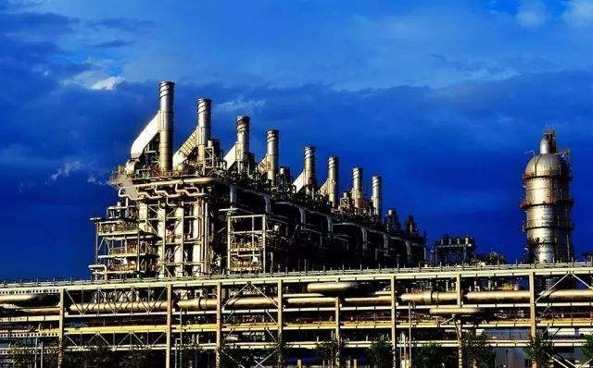
思考：衡量一个国家化工产业发展水平的标志是什么?
乙烯的产量

Slide 4

思考与讨论:
为什么要以乙烯的年产量作为衡量一个国家石油化工发展水平的标志？
提示：
1. 从石油中获得乙烯是目前工业上生产乙烯的主要途径。
2. 乙烯是一种基本化工原料。

Slide 5
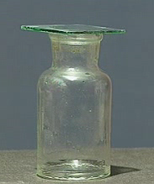
(一)乙烯的物理性质
乙烯是无色气体，稍有气味，密度是1.25 g/L，比空气略轻（分子量28），难溶于水。
思考：实验室制备乙烯，应如何收集？
排水法

Slide 6
二、乙烯的结构特点
探究：乙烯的分子结构
思路1：乙烷的分子式为C₂H₆，乙烯的分子式C₂H₄，根据碳原子和氢原子的成键规律，结合乙烷的结构式，请你写出乙烯的结构式。
思路2：碳原子和氢原子的成键规律，以及乙烯的分子式C₂H₄，请你写出乙烯的电子式和结构式。
·
碳原子电子式
氢原子电子式
·
C
·
H
·
·
Notes:
同学们一定想到了：书写结构式时，我们可以从原子的核外电子排布考虑原子的排列和结合方式。
碳原子最外层有四个电子，要达到八电子的稳定结构，还需要形成四个共价键。
氢原子最外层有一个电子，要达到稳定结构，只需要形成一个共价键。

Slide 7
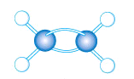
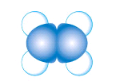
(二)乙烯的分子结构
分子式:
C₂H₄
CH₂=CH₂
H H
H H
∣
∣
结构简式
·×
×·
·
·
H—C C—H
H× C∷C×H
电子式
结构式
活动：请同学们观察乙烯分子的球棍模型。思考并描述乙烯分子的结构特点。
球棍模型
空间填充模型

Slide 8
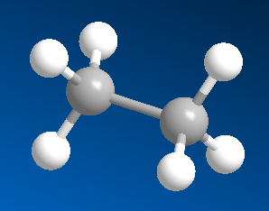
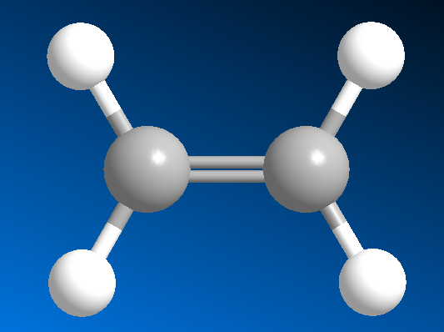
乙烷
乙烯
分子式
C₂H₆
C₂H₄
乙烯的结构特点：
1、相对于乙烷分子，乙烯分子中碳原子的价键没有完全被氢原子“饱和”。
2、乙烯分子中6个原子共平面，碳原子和碳原子之间以双键相连，原子间夹角为120°
Notes:
对比乙烷和乙烯的分子式和结构式，同学们一定发现了：
相对于乙烷分子，乙烯分子中碳原子的价键没有完全被氢原子“饱和”。
乙烯分子中的碳碳双键稳定吗？
通常情况下，我们可以根据：化学键形成时放出的能量或化学键断裂时吸收的能量来衡量化学键的强度，判断化学键的稳定性。

Slide 9
研究表明：断开1 mol碳碳单键所需要的能量是348 KJ，断开1 mol碳碳双键所需要的能量是615 KJ。通过比较这组数据，你有什么发现呢？
结构→性质
C=C不是两个C—C的简单组合，C=C中有一个键比较特殊，比通常的C—C 键能小，比较活泼，键容易断裂。
乙烯的化学性质比乙烷活泼
乙烯的化学性质比乙烷活泼
乙烯的化学性质比乙烷活泼
乙烯的化学性质比乙烷活泼
乙烯的化学性质比乙烷活泼

Slide 10
回顾：
烷烃的化学性质（常温下，稳定）
（1）氧化反应 燃烧
（2）取代反应 光照，纯卤素单质
（3）分解反应

Slide 11
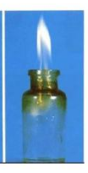

1. 乙烯的氧化反应
⑴燃烧
乙烯在空气中燃烧，火焰明亮且伴有黑烟，生成二氧化碳和水。
点燃
C₂H₄+3O₂ 2CO₂+2H₂O
思考：为何火焰颜色会明亮？并伴有黑烟？
（产生黑烟是因为含碳量高，燃烧不充分；火焰明亮是碳微粒受灼热而发光）

Slide 12

实验视频

Slide 13
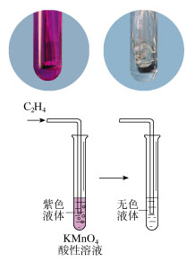
⑵与酸性KMnO₄的作用：
可用于鉴别CH₄和C₂H₄
（烷烃和烯烃）
CH₂==CH₂ + KMnO₄ +H₂SO₄
CO₂ + MnSO₄ + K₂SO₄ + H₂O
思考：甲烷中混有乙烯，应如何除去？
通入酸性KMnO₄溶液
再通入NaOH溶液中
最后通入碱石灰

Slide 14
生活情境：
水果采摘后会有大量乙烯A产生，容易加快水果的腐烂。如果在水果箱中放入一些用0.2%的高锰酸钾溶液浸泡过的硅藻土，能够延长水果的保质期。
为什么浸泡过高锰酸钾的硅藻土能抑制水果腐烂呢？
乙烯是一种植物生长调节剂，能够催熟水果，高锰酸钾溶液能够氧化乙烯，降低乙烯的含量，从而延长水果保质期
Notes:
请同学们想一想：为什么浸泡过高锰酸钾的硅藻土能抑制水果腐烂呢？
根据资料，我们知道：如果有高锰酸钾溶液，就能够减少水果箱中的乙烯气体，从而延长水果的保质期。
乙烯和高锰酸钾溶液发生化学反应了吗？
我们来看一段实验视频。

Slide 15

实验视频：
【实验7-3】
将乙烯通入盛有溴的四氯化碳溶液的试管中，观察现象。

Slide 16
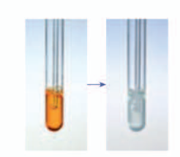
(三)乙烯的化学性质
【实验7-3】
将乙烯通入盛有溴的四氯化碳溶液的试管中，观察现象。
溴的四氯化碳溶液由橙红色变为无色

Slide 17

根据现象结合乙烯分子结构分析，溴水可能和乙烯发生了哪些反应，如何验证？
思考与讨论:

Slide 18
现象：乙烯能使溴水或溴的四氯化碳溶液褪色
可能反应方程式
溶于水电离出H⁺、Br⁻
①CH₂==CH₂ ＋ Br ─Br
CH₂ ==CH ─ Br + HBr
②CH₂==CH₂ ＋ Br ─Br
CH₂ ─ CH₂
Br Br
不溶于水油状液体
验证
a. 取反应混合物滴加AgNO₃溶液
无沉淀生成
b. 取反应混合物滴加蓝色石蕊试液
石蕊不变色
实验结论：乙烯与溴发生加成反应

Slide 19
1. 加成反应
H
H
1,2 — 二溴乙烷,无色液体
H
H
H
C
C
H
+ Br—Br
H
C
C
H
CH₂==CH₂ ＋ Br₂
CH₂ ─ CH₂
Br
Br
Br Br
加成反应：有机物分子里不饱和的碳原子跟其它原子或原子团直接结合生成别的物质的反应。

Slide 20
思考与讨论:
在一定条件下，乙烯还可以与H₂ 、 HCl、Cl₂、H₂O等发生加成反应，你能写出有关反应的化学方程式吗？
催化剂
乙烯与氢气反应：
CH₂=CH₂ + H₂ CH₃CH₃
△
乙烷
乙烯与氯化氢反应：
CH₂=CH₂ + HCl CH₃CH₂Cl
氯乙烷
乙烯与水反应：
催化剂
乙醇
CH₂=CH₂ + H₂O CH₃CH₂OH
加热加压
工业上乙烯水化法制酒精的原理

Slide 21
取代反应与加成反应的比较
 | 取 代 反 应 | 加 成 反 应
意 义
归 属
断键规律
产物特点
取而代之，有进有出
加而成之，有进无出
烷烃的特征反应
烯烃的特征反应
C－H 断裂
C－C断裂
两种产物
产物复杂,为混合物
一种产物
产物较纯净
讨论：制取氯乙烷，是采取CH₃-CH₃与Cl₂取代反应好，还是采用CH₂==CH₂与HCl加成反应好？

Slide 22
3. 加聚反应
（乙烯分子之间可否发生加成反应呢?）
催化剂
[ ]
nCH₂=CH₂ ─CH₂ ─ CH₂─ _{n}
乙烯
聚乙烯
说明：1. 聚乙烯无固定熔沸点；2. 聚乙烯等白色塑料废弃物，微生物不能降解，是白色污染物。
由不饱和的相对分子质量小的化合物分子结合成相对分子质量大的化合物的分子，这样的反应是加成反应同时又是聚合反应，简称加聚反应。

Slide 23
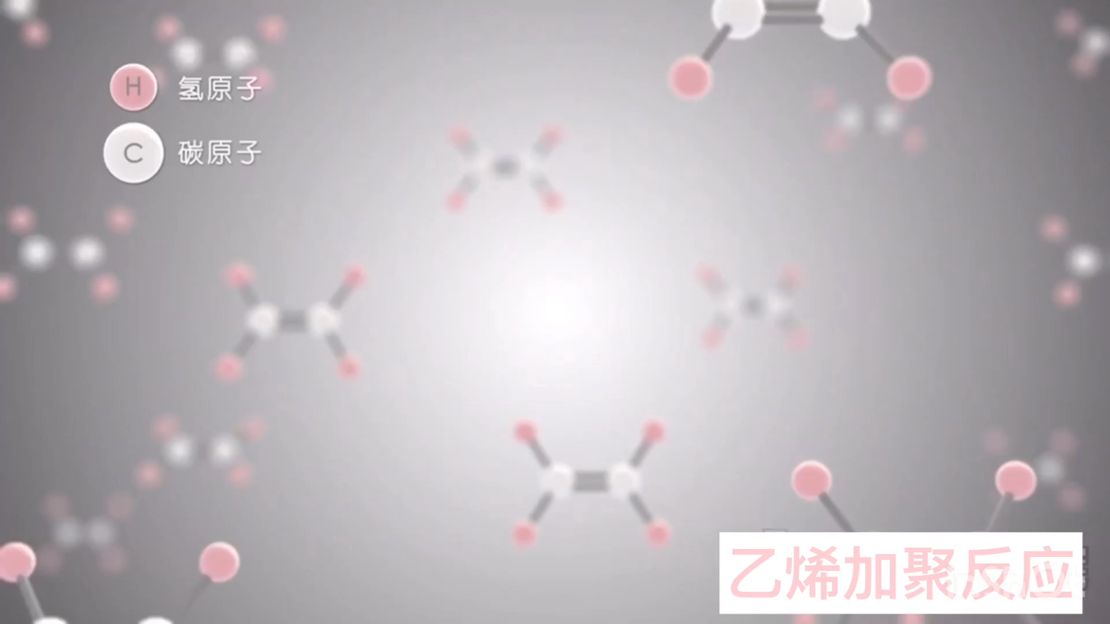
Notes:
我们一起来看一个动画，动画中显示了反应前后，分子结构发生的变化，但这不是实际的反应历程。
在适当的温度、压强和催化剂存在的条件下，乙烯分子中碳碳双键的一个化学键断裂，乙烯分子间通过碳原子相互结合形成很长的碳链，生成相对分子质量很大的聚合物——聚乙烯。

Slide 24
聚合反应生成的高分子是由较小的结构单元重复连接而成的。例如，聚乙烯分子可以用 CH₂一CH₂ 来表示，其中重复的结构单元“一CH₂一CH₂一”称为链节，链节的数目n称为聚合度。能合成高分子的小分子物质称为单体，乙烯就是聚乙烯的单体。
n

Slide 25
小结：
可用酸性高锰酸钾溶液区别甲烷和乙烯（烷烃和烯烃）
使酸性高锰酸钾溶液褪色
氧化
2CO₂+2H₂O
H₂
CH₃—CH₃
Ni
Br₂
用溴水区别
甲烷和乙烯
(烷烃和烯烃)
加成
CH₂Br—CH₂Br
CH₂==CH₂
HCl
CH₃—CH₂Cl
H₂O
CH₃—CH₂OH
催化剂、加温、加压
聚合
[ CH₂—CH₂]_{n}

Slide 26
人教版必修第二册

